Slide 1
Наш наставник, консультант, тьютор
Муниципальное автономное общеобразовательное учреждение
«Средняя общеобразовательная школа п.Лыхма»
Команда «Югорка»
Лыхма, 2015г.

Slide 2
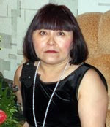
Хотим представить Вам нашего наставника, консультанта по IT-технологиям
Валентину Петровну Новоселову, школьного библиотекаря СОШ п.Лыхма, капитана команды «Югорка», блогера, викитессу, твиттеритянку, модератора и просто хорошего человека.
Наши педагоги и учащиеся школы всегда обращаются к ней за помощью. Пенсионеры называют её добрым человеком и генератором идей.
Новоселова Валентина Петровна

Slide 3
Компьютерные курсы
На базе школьной библиотеки СОШ п.Лыхма, под руководством библиотекаря один раз в два года проходят компьютерные курсы для льготных категорий граждан (людей с ограниченными возможностями, безработных граждан, представителей малочисленных народов Севера и других льготных категорий граждан) и работников бюджетной сферы Ханты-Мансийского автономного округа - Югры.

Slide 4
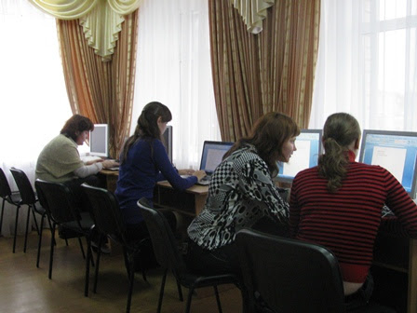

Slide 5
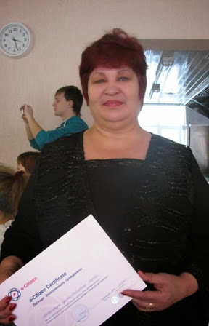
Программа:
"Основы компьютерной грамотности",
п.Лыхма, с 24.10.2011 г. - 18.11.2011 г. 16часов, 3 группы по 16 человек.
Всего прошли обучение на базе школьной библиотеки СОШ п.Лыхма 48 работников бюджетной сферы.
Сертификаты получили 48 слушателей курсов.

Slide 6
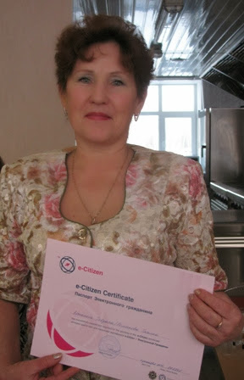
Программа:
"Электронный гражданин",
п.Лыхма, с 21.11.2011 г. - 02.12.2011 г. 32часа, 3 группы.
Всего прошли обучение на базе школьной библиотеки СОШ п.Лыхма 43 пенсионера.
Сертификаты получили 43 пенсионера.

Slide 7
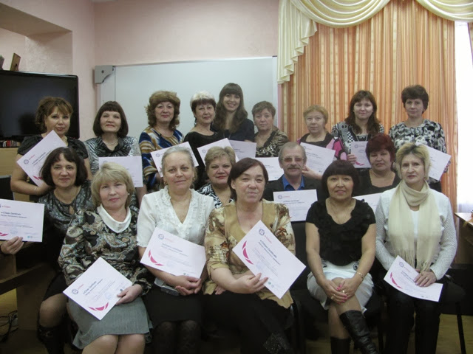

Slide 8
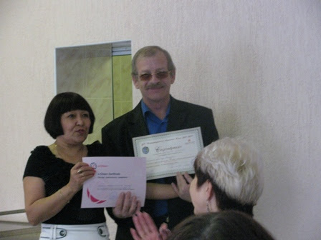
Отзывы https://sites.google.com/site/bibliomirugry/tutor/otzyvy
Я, Демьянов Александр Николаевич, проходил курсы по программе «Электронный гражданин» в школьной библиотеке СОШ п.Лыхма под руководством Валентины Петровны Новоселовой.
В процессе обучения много узнал нового, мне открылся новый мир, мир «Интернет», который дает много возможностей в общении между друзьями и знакомыми. Очень много полезной информации находится в этой «всемирной паутине».
Я очень благодарен Валентине Петровне за достойное объяснение и добросовестное отношение к нам «чайникам» в этой области науки. Спасибо ей за всё. Дай ей бог здоровья!
/Демьянов А.Н./

Slide 9
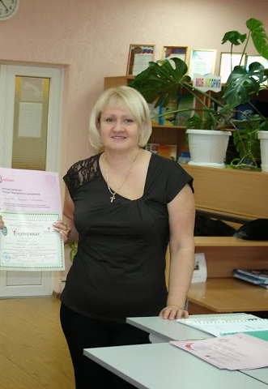
Программа:
"Электронный гражданин"
34 часа, п.Лыхма,
с 4-12 октября 2013 г. прошли обучение две группы и получили сертификаты
27 человек;

Slide 10
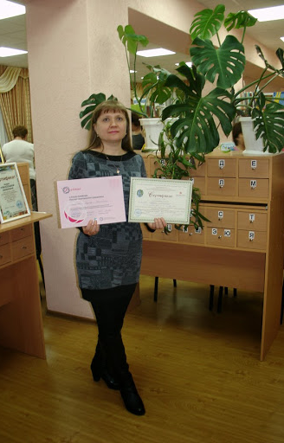
Программа:
»Эффективное использование сервисов электронного правительства»
24 часа, п. Лыхма,
с 14-19 октября 2013г. прошли обучение две группы и получили сертификаты 27 человек;

Slide 11
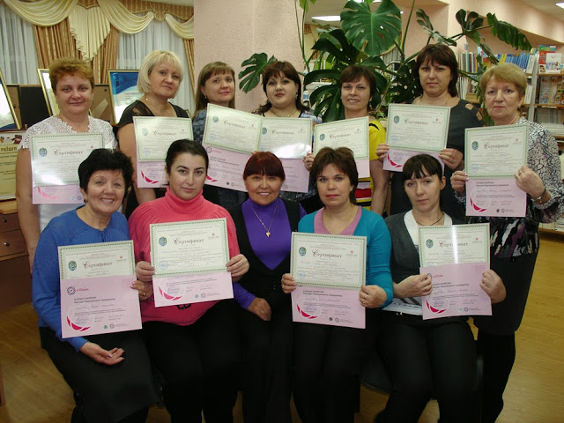

Slide 12
Команда «Югорка»
628173
ХМАО-Югра, Белоярский район,
п.Лыхма
E-mail: novoselovavp@list.ru

